Slide 1
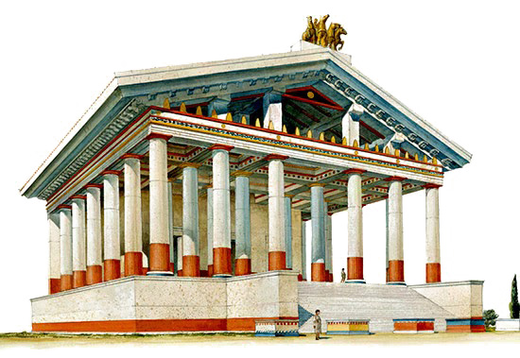
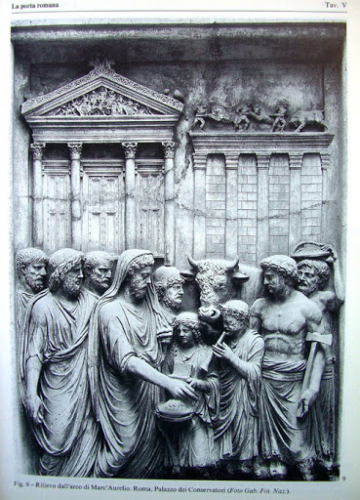
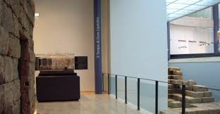
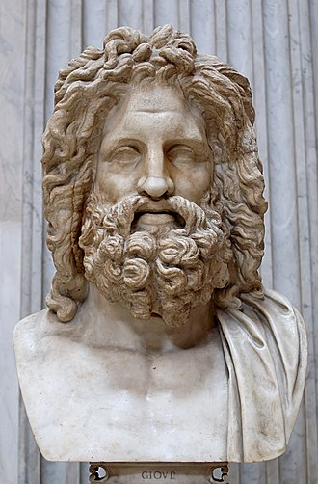
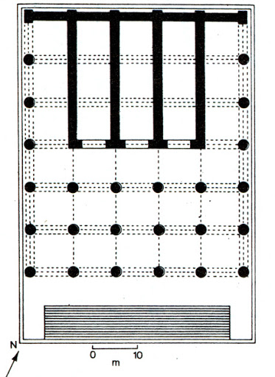
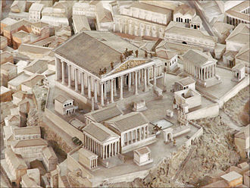
Rilievo con sacrificio di M. Aurelio
davanti al tempio capitolino (178 d.C.)
Resti del tempio di Giove capitolino all’interno dei Musei Capitolini
orientato N-O/S-E
62x53 m

